Slide 1
背景
何のため作るのか
長年続くデフレによりサラリーマンの給料は上がらない
お金を稼がないと生活は豊かにならないのか
キーポイントとなるのが健康
人間は自己管理することが苦手
結局事後対策になってしまう。
そこでITの力を借りて管理を手助けしたい。
病気や怪我を予防することでコスト（お金、時間）を削減
自分の趣味ややりたい事に投資できる

Slide 2
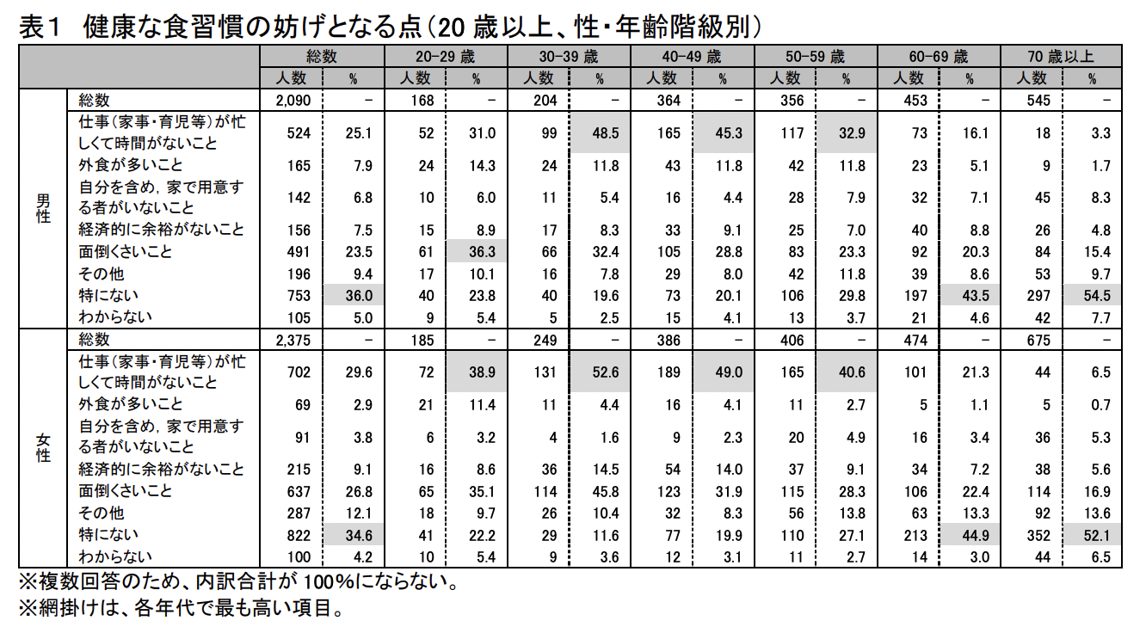
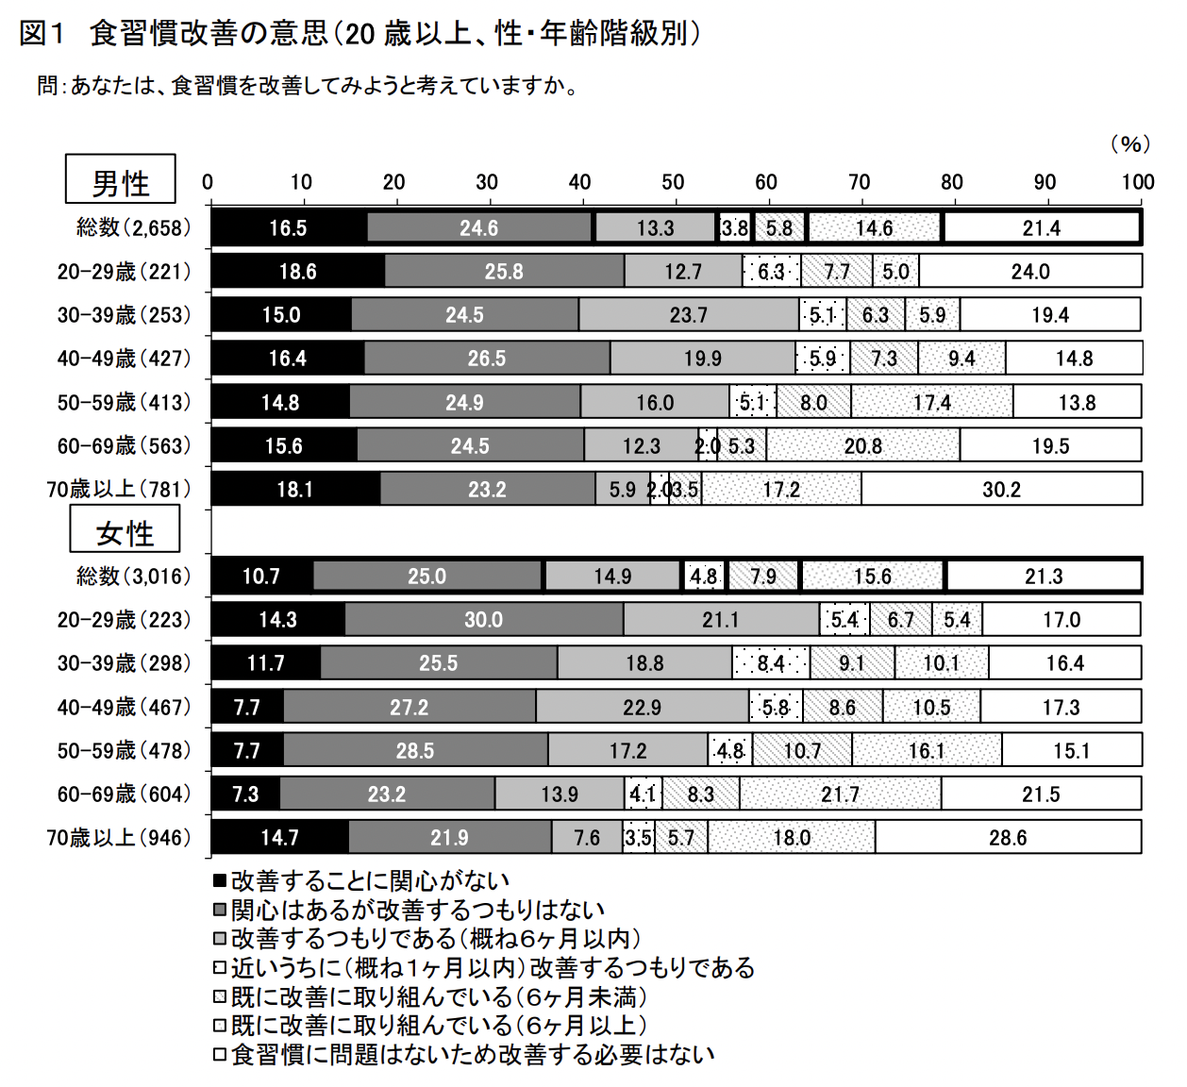
背景
ターゲット
ポイント
・働く世代は食習慣に関心があるが取り組めていない
・この世代の食生活の妨げは時間がないから
食習慣に関心はあるが時間ない２０歳〜６０歳を対象

Slide 3
背景
どういった問題を解決できるか
今回は栄養に着目
食事の内容を記録することで栄養管理が可能
自動で計算
どういうリスクがあるかが分かるので関心のない人でも興味を持てる
食習慣の改善をITを使って手助け
食習慣に関する不健康のリスクを下げることができる
今回は三大栄養素（炭水化物、タンパク質、脂質）
に着目した栄養計算サイトを作る

Slide 4
機能
ログイン機能
権限（管理者、ユーザー）
食材登録消去編集機能
食材追加機能
レシピ作成消去編集機能
閲覧機能
いいね機能
ツイッター投稿機能

Slide 5
計算方法（概要）
１日に必要なエネルギーの量を計算
接種するエネルギーに適切なタンパク質の割合を乗じて適切なタンパク質の量を計算
そのタンパク質の量に見合った炭水化物、脂質の量を計算
※１８.５〜２５の人が対象
※妊娠中の女性は除く
※健康的な体を維持するために必要な栄養なのでトップアスリートは注意が必要

Slide 6
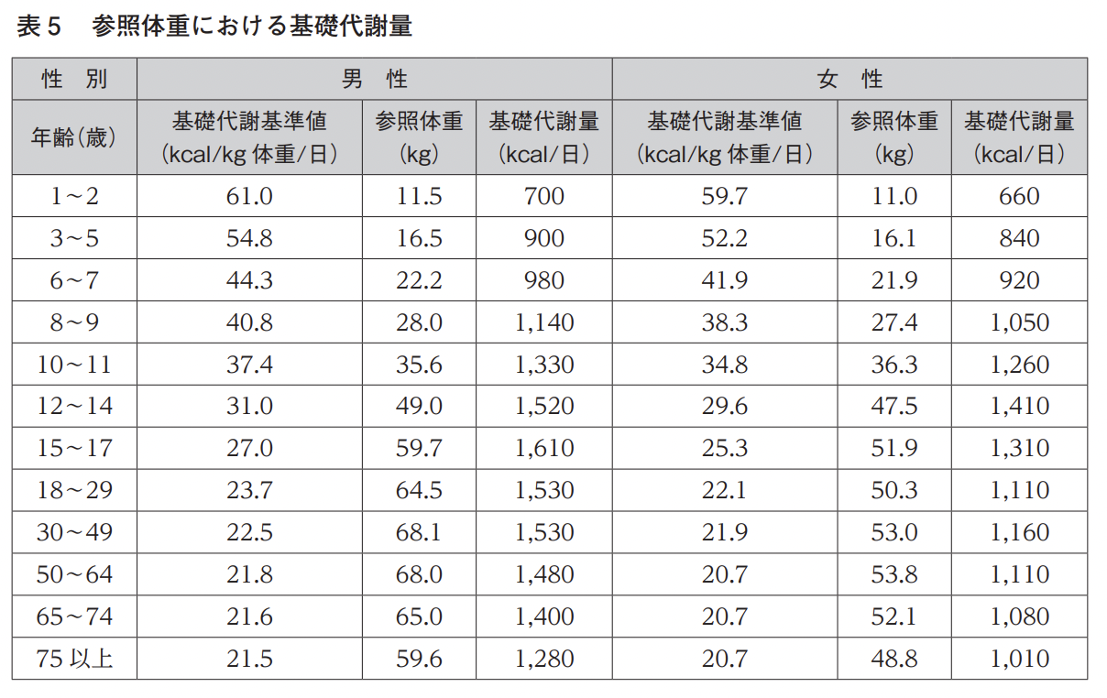
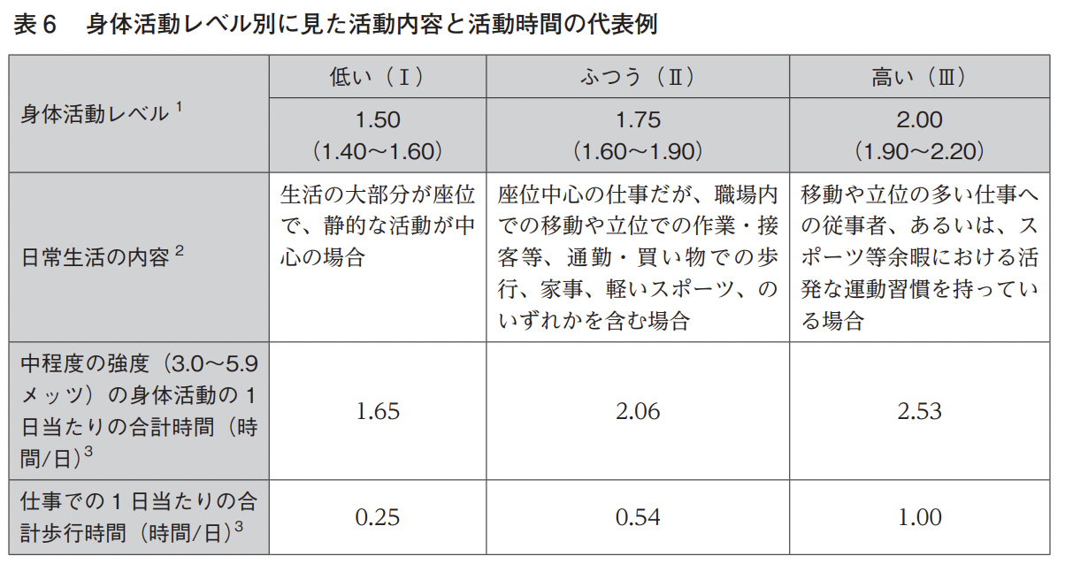
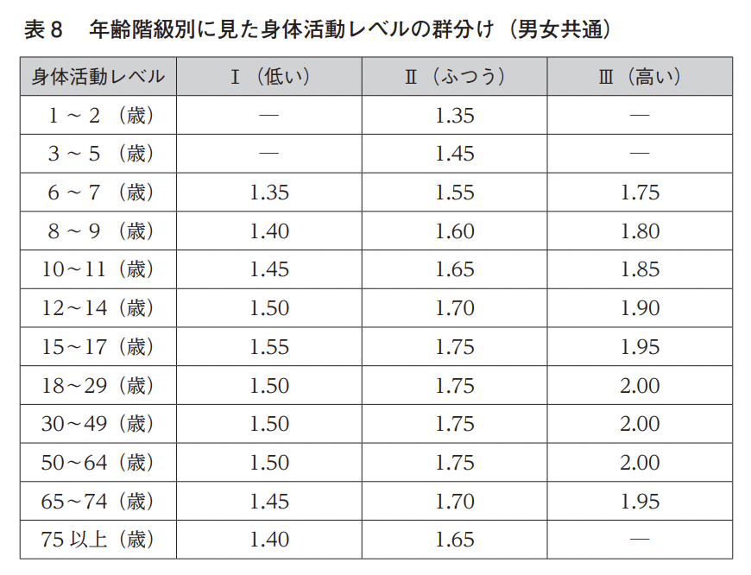
計算方法（エネルギー[kcal]）
ポイント
以下の要素によって必要なエネルギーの量が変化
性別、年齢、身体運動レベル

Slide 7
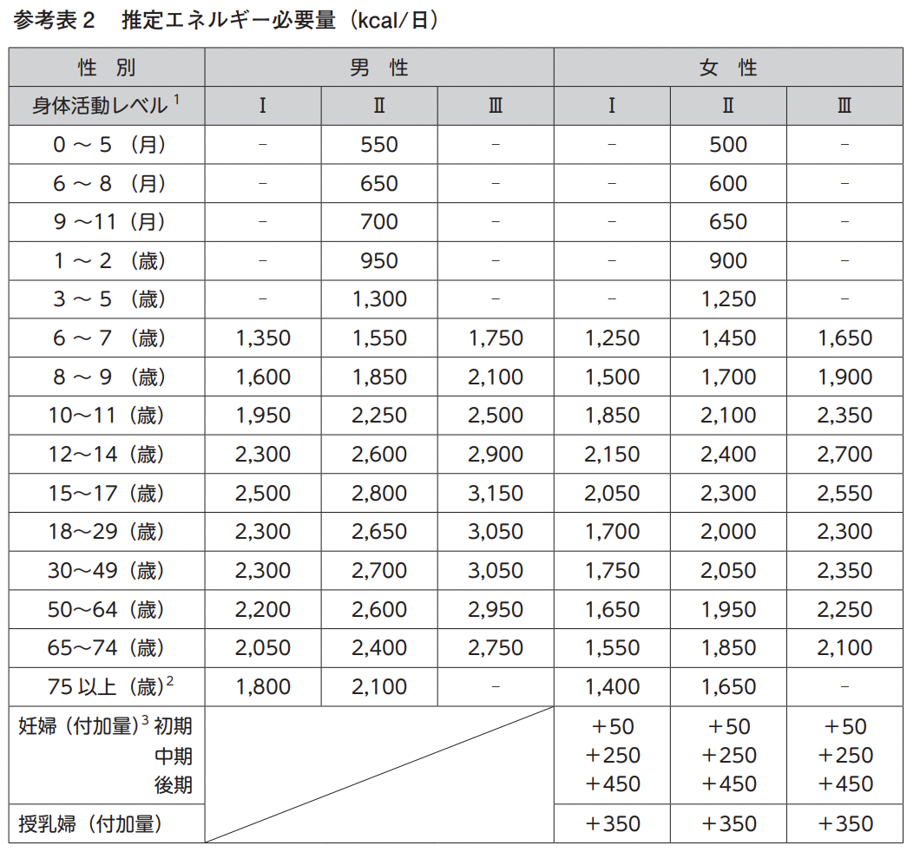
計算方法（エネルギー[kcal]）

Slide 8
計算方法（タンパク質）
（推定エネルギー必要量×タンパク質の割合）÷ ４ ＝ １日に必要なタンパク質の摂取量
農林水産省 令和２年度食糧需給表
（参考）PFC供給熱量比率、食料自給率及び飼料需給表

